Slide 1
GraphFlow
Il generatore di grafici
Mattia Forneron Presentazione di Progetto

Slide 2
Come nasce?
L’idea nasce parlando con Herick del suo obiettivo.
Capisco che c’è qualcosa che potrei fare per aiutarlo:
  Creazione grafici per fare la reportistica
  Creazione grafici che gli vengono richiesti da altre persone

Slide 3
Qual è lo scopo?
Velocizzare il processo produttivo di Herick, ossia la creazione di un report
Far smettere di creare grafici in excel ad Herick, richiesti da alcuni colleghi e farsi che possa così concentrarsi sul suo obiettivo

Slide 4
La mia Idea
Interfaccia che mostra grafici personalizzati dato un file .csv
Funziona grazie a:
  Categorizzazione dei .csv in base a loro struttura(ne troviamo N)
  Grafici statici per ogni categoria di .csv pre-costruiti
  Dati dinamici

Slide 5
Struttura WebApp
Pagina di tutte le Commesse
Pagina Form Creazione Commessa
Pagina si una Commessa specifica
Pagina Grafici:
  Per commessa specifica
  Per tipo di struttura specifico
Pagina Importazione dati dato file .csv
Pagina Profilo Utente:
  Pagina Grafici salvati per Date
  Pagina Grafici salvati per Data

Slide 6
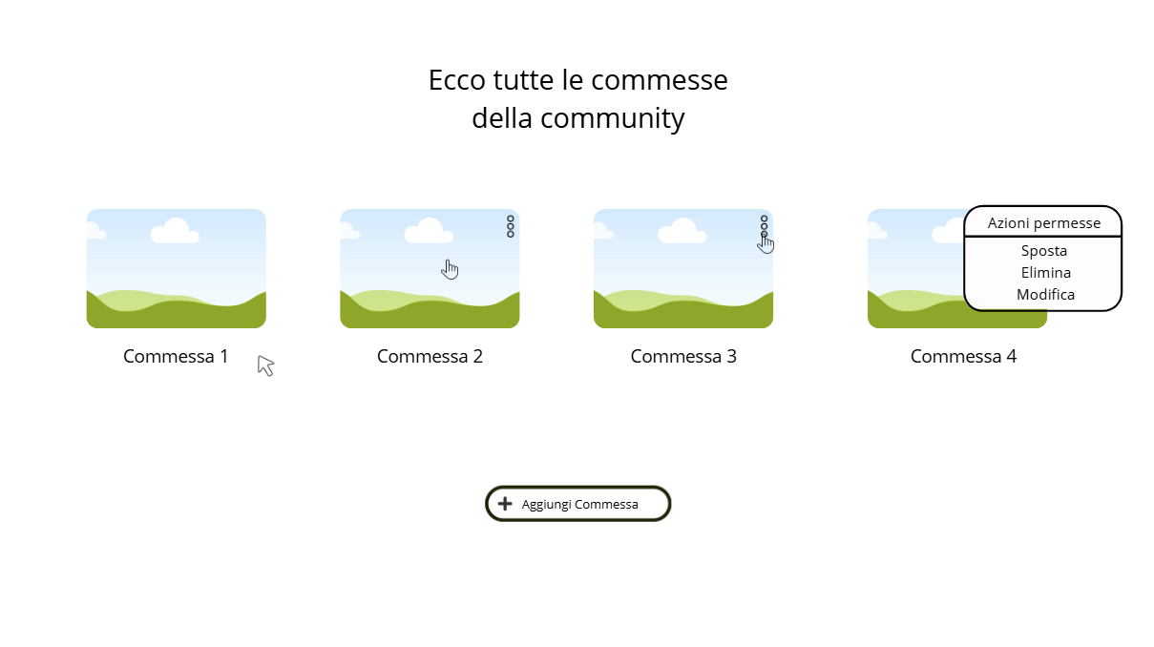
Pagina Commesse
Cosa vediamo?
Tutte le commesse che la nostra community ha aggiunto(visibili a tutti)
Cosa si può fare?
Creare commessa
Modificare commessa
Eliminare commessa
Spostare commessa
Cosa serve?
Poter spostarsi tra le varie pagine di commesse specifiche

Slide 7
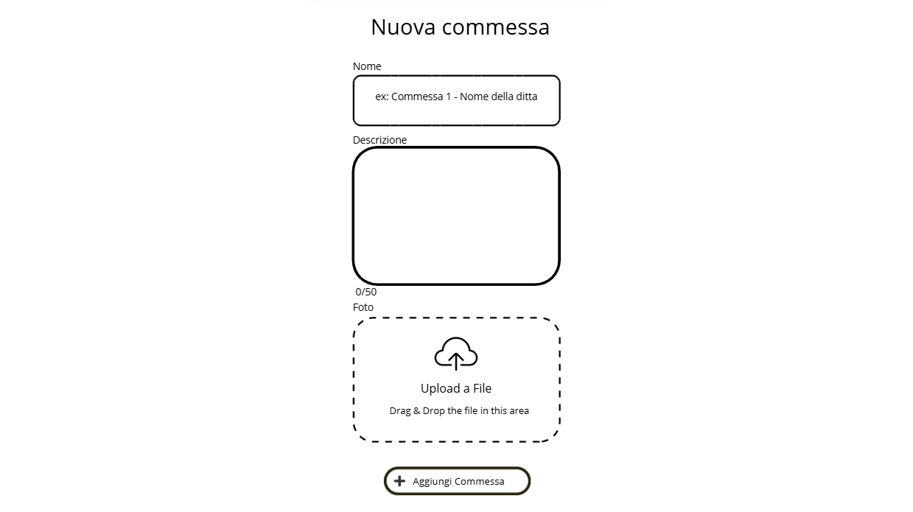
Pagina Form Creazione Commessa
Cosa vediamo?
Un form che mi permette di aggiungere una commessa nuova
Cosa si può fare?
Inserire un nome
Inserire un descrizione
Inserire una foto
Cosa serve?
Aggiungere una nuova commessa a cui potremo aggiungere i dati per poter poi visualizzare i grafici

Slide 8
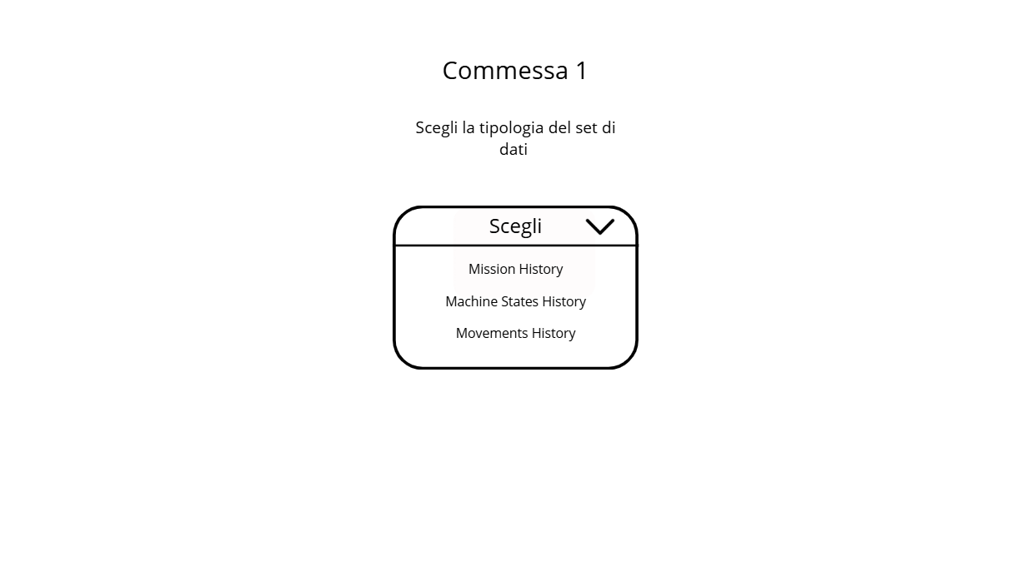
Pagina Commessa
Cosa vediamo?
La scelta di una specifica categoria di dati
Cosa si può fare?
Scegliere la categoria che ci interessa per poi visualizzare i grafici o aggiungere i dati
Cosa serve?
Poter spostarsi nella pagina dove risiederanno tutti i grafici inerenti a quella struttura di quel set di dati

Slide 9
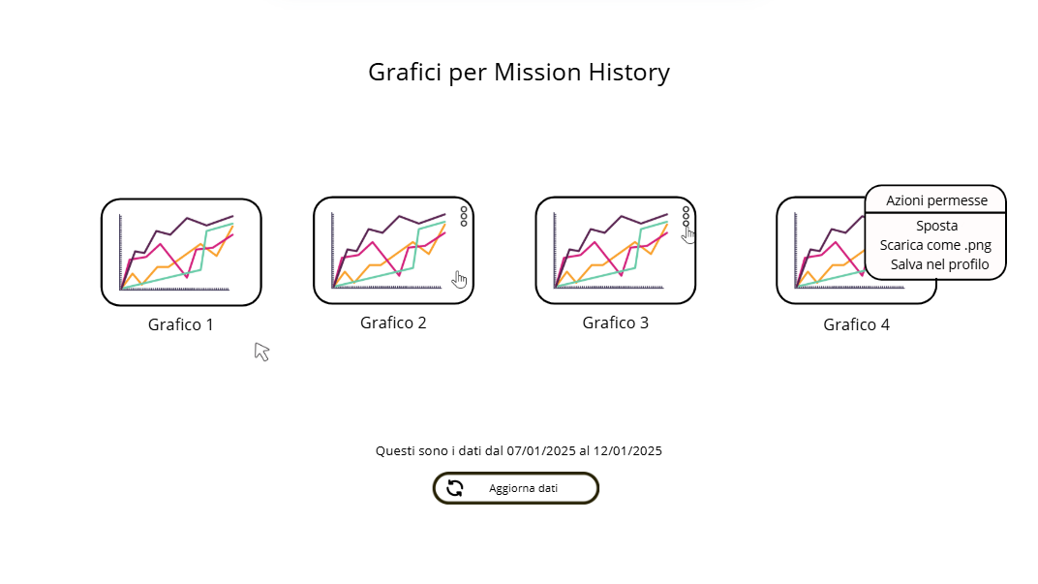
Pagina Grafici Specifici per struttura
Cosa vediamo?
Tutti i grafici inerenti a quel set di dati
Cosa si può fare?
Visualizzare grafici
Aggiornare i dati attraverso importazione del csv per vedere andamenti nuovi
Vedere il range di date a cui si riferiscono quei dati
Salvare il grafico nel proprio profilo
Condividere come immagine il grafico
Cosa serve?
Visualizzare i grafici da analizzare per velocizzare la creazione del report

Slide 10
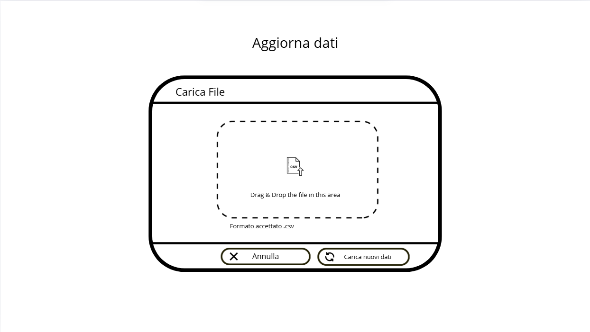
Popup caricamento dati
Cosa vediamo?
Pop up che ci permette di caricare un file .csv
Cosa si può fare?
Caricare nuovi dati importando un nuovo file .csv ricordando che i dati vecchi inerenti a quella commessa e a quella tabella verranno eliminati per liberare spazio
Cosa serve?
Carica i nuovi dati e si salva la data di questa operazione

Slide 11
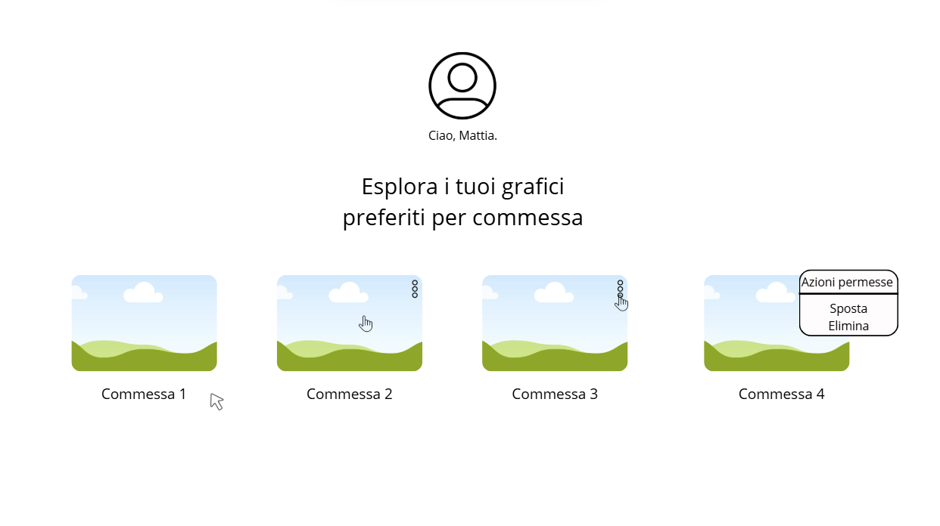
Pagina Profilo
Cosa vediamo?
Tutte le commesse che contengono dei grafici salvati tra i preferiti da noi suddivisi ulteriormente per periodo
Cosa si può fare?
Esplorare e navigare tra le commesse alla ricerca dei nostri grafici preferiti
Cosa serve?
Cercare i grafici che ci interessano di più

Slide 12
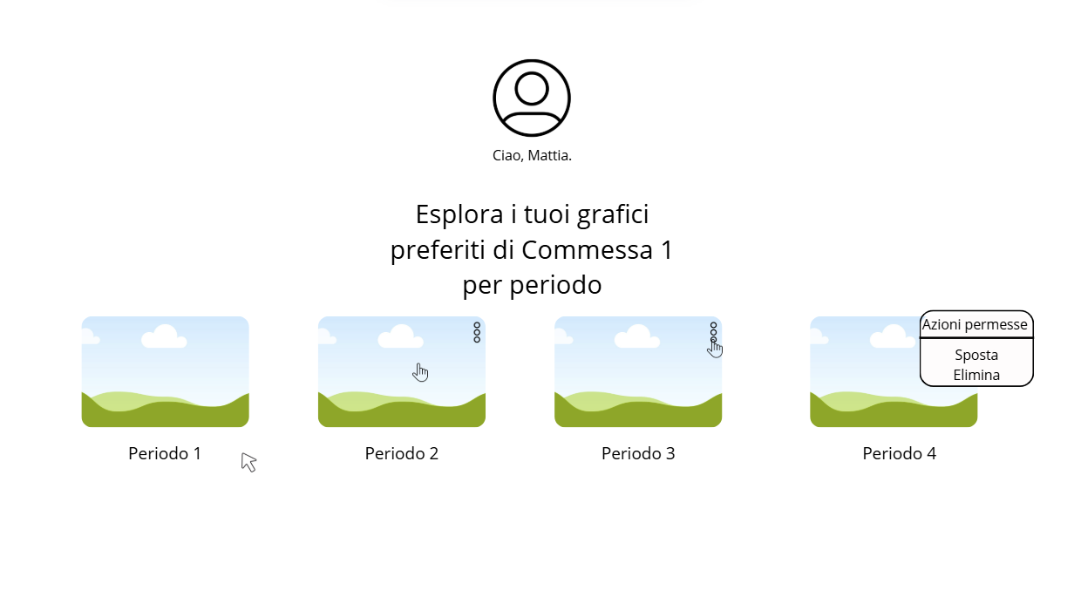
Pagina Profilo(2)
Cosa vediamo?
Tutti i periodi della commessa selezionata che contengono dei grafici salvati tra i preferiti da noi
Cosa si può fare?
Esplorare e navigare tra i periodi alla ricerca dei nostri grafici preferiti
Cosa serve?
Cercare i grafici che ci interessano di più

Slide 13
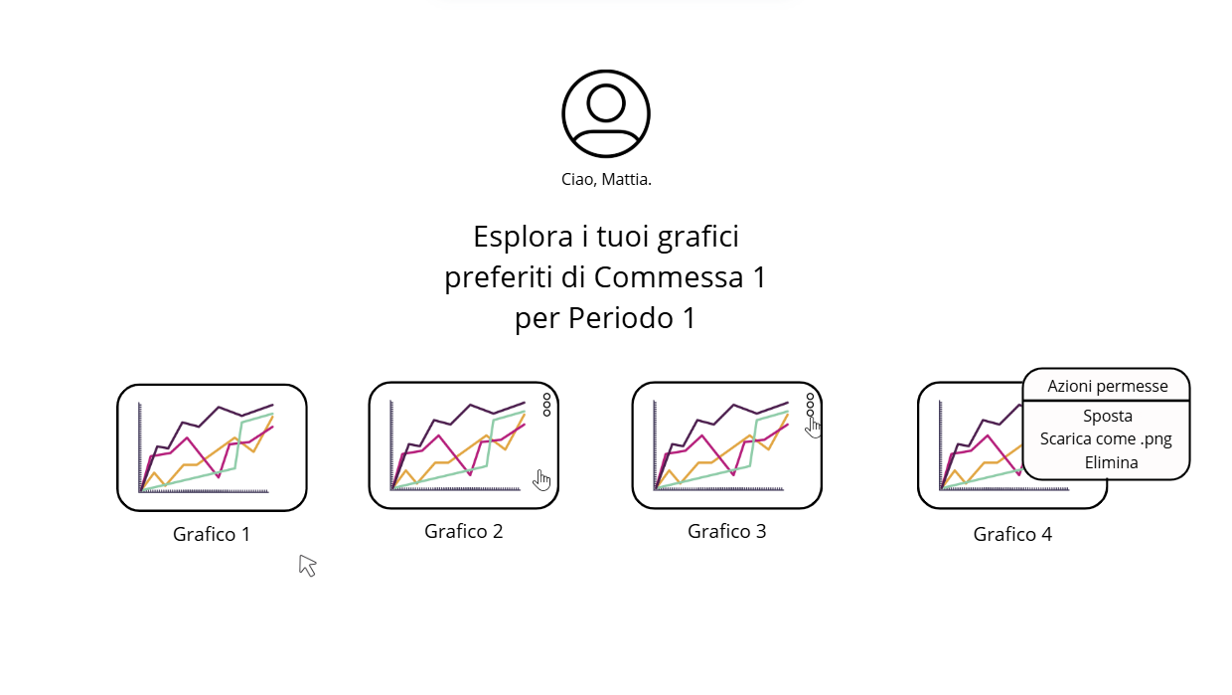
Pagina Profilo(3)
Cosa vediamo?
Tutti i grafici della commessa e del periodo selezionati che contengono dei grafici salvati tra i preferiti da noi
Cosa si può fare?
Esplorare e navigare tra i grafici alla ricerca di quello che ci interessa di più
Cosa serve?
Cercare i grafici che ci interessano di più

Slide 14
Struttura Database
Eurofork_Analisi_DB
Commessa
Mission History*
ID_Commessa
Nome
Descrizione
ID_Commessa
ID_Micro_Missione
Tutti i campi del file.csv
In questo modo avremo tutte le missioni nella stessa tabella e andremo a esaminare per ID_Commessa
* Prendendo come esempio questo file specifico perché è l’unico che ho analizzato per ora

Slide 15
Da esaminare
Linguaggio di sviluppo: Java o Python
Servizi da tenere attivi: Grafici Metabase e Web App
Servizio da rendere visibile nella rete: Web App

Slide 16
Dubbio su Funzionalità Multiutente
Problema su commesse pubbliche:
  A sta lavorando con dei grafici
  B carica dati nuovi
  Sistema elimina i grafici che A sta esaminando
  Sistema rigenera i grafici
Possibile soluzione:
  Quando si vuole aggiornare i dati di una tabella già piena bisogna ricevere il permesso dagli altri utenti dell’app

Slide 17
Dettagli
Se non viene caricato nulla non si vedranno grafici solo bottone carica/ si vedranno dei modelli vuoti(immagini)
Ogni volta che carichi dati nuovi, i dati vecchi inerenti a quella commessa e a quella tabella specifica verranno rimossi per lasciare spazio a quelli nuovi
Al caricamento la categoria e la commessa verranno prese in automatico come anche la data in cui è avvenuto il caricamento

Slide 18
Idee
Che ci devono essere
Strumenti visivi che mi aiutano a capire cosa sta succedendo:
  Loader
  Pop up (Andato a buon fine, operazione rischiosa)
Se c’è interesse
Chat tra utenti che si possono mandare grafici tra loro

